Slide 1
Муниципальное бюджетное дошкольное образовательное учреждение детский сад комбинированного вида №95 ПРОЕКТ « МОЯ МАЛАЯ РОДИНА - МИКРОРАЙОН, В КОТОРОМ Я ЖИВУ»
Подготовили воспитатели: Потапова Елена Михайловна,
Учитель логопед Самарина Марина Анатольевна
г.Братск 2020

Slide 2
« Моя малая Родина- микрорайон, где я живу»

Slide 3
«Что мы Родиной зовем? Дом, где мы с тобой живем, И березки, вдоль которых Рядом с мамой мы идем. Что мы Родиной зовем? Поле с тонким колоском, Наши праздники и песни, Теплый вечер за окном!»

Slide 4
Актуальность:
Ознакомление с родным микрорайоном имеет большое значение в воспитании патриотических чувств дошкольников, в развитии их интеллектуального и творческого потенциала, в расширении кругозора.

Slide 5
ЦЕЛЬ:
Познакомить детей с родным микрорайоном и его достопримечательностями. Осуществить комплексный подход к воспитанию дошкольников в духе патриотизма, приобщение к истории и культуре родного города, местным достопримечательностям; развит фантазии, мышления и способности детей к моделированию через познавательный интерес к конструированию.Воспитывать чувство гордости за свою малую Родину, желание сохранить его чистым и красивым

Slide 6
ЗАДАЧИ:
1.Познакомить детей с 4-м микрорайоном г. Братска в котором они живут,(история, узнаваемые объекты достопримечательности). Обогащать знания детей об историческом и культурном своеобразии родного микрорайона, достопримечательностях.
2. Учить узнавать по моделям социально - значимые объекты микрорайона и уметь рассказывать о его достопримечательностях, ориентировке на улицах, соблюдению правил безопасного передвижения по микрорайону.
3.Воспитывать у ребенка любовь и привязанность к семье, родному дому, родной улице, микрорайону, умение видеть прекрасное, гордиться им..

Slide 7
План реализации
1.Подготовительный этап
-Постановка цели и задач.
-Разработать перспективный план работы с детьми и родителями по данной теме.
-Определение необходимого ресурсного обеспечения: Интернет –ресурс, фотографии, иллюстрации улиц города, сбор информации об объектах находящихся на территории микрорайона (библиотека семейного чтения, Детско-юношеская спортивная школа Рекорд , торговый центр «Байкал», военкомат, сбербанк, детские сады, школы, сортировка, почтовое отделение и т.д.)
2.Основной
Формы и методы работы с детьми
Организация и проведения разных видов детской деятельности по ознакомлению с микрорайоном
3.Заключительный
Изготовление учебно-развивающая игра «Путешествие по улицам микрорайона»
Изготовление папки «Мой микрорайон».
Дидактические игры, картотеки

Slide 8
1. Подготовительный этап
Постановка цели и задач.
-Определение необходимого ресурсного обеспечения: Интернет –ресурс, фотографии, иллюстрации улиц микрорайона, сбор информации об объектах находящихся на территории микрорайона (библиотека семейного чтения, Детско-юношеская спортивная школа Рекорд , торговый центр «Байкал», военкомат, сбербанк, детские сады, школы, сортировка, почтовое отделение и т.д.)
Изготовление настольно-печатных игр, подборка картотеки словесных и дидактических игр.

Slide 9
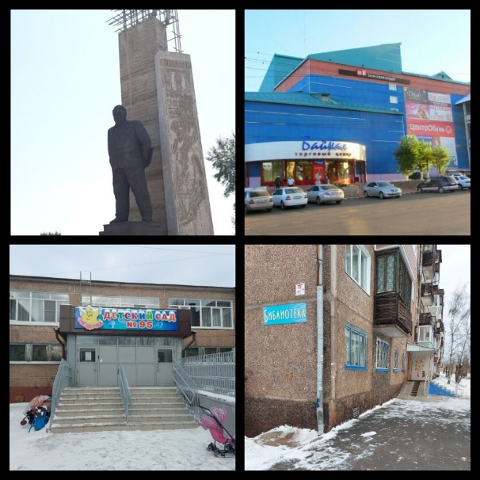
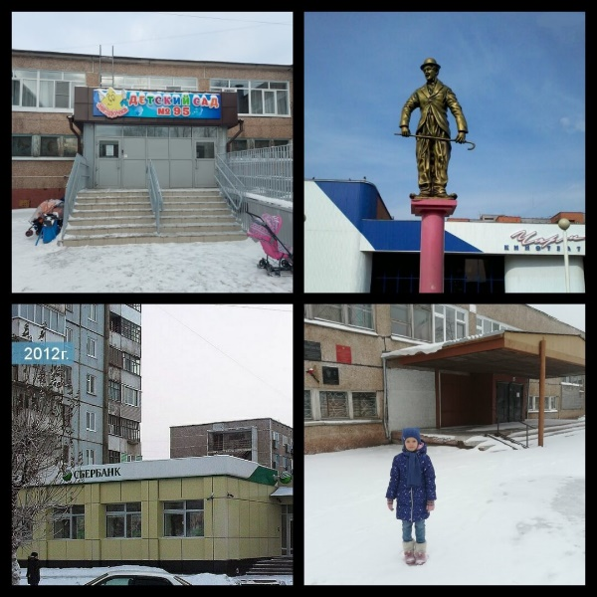
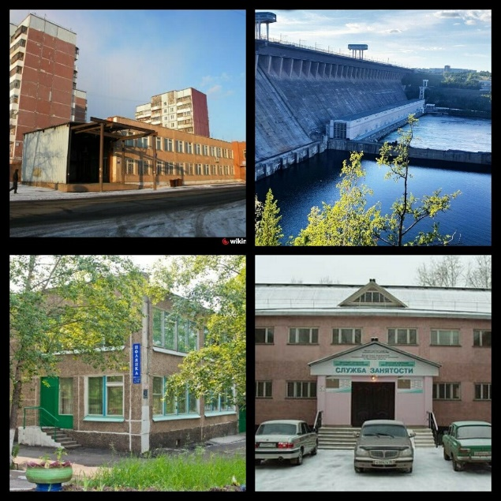
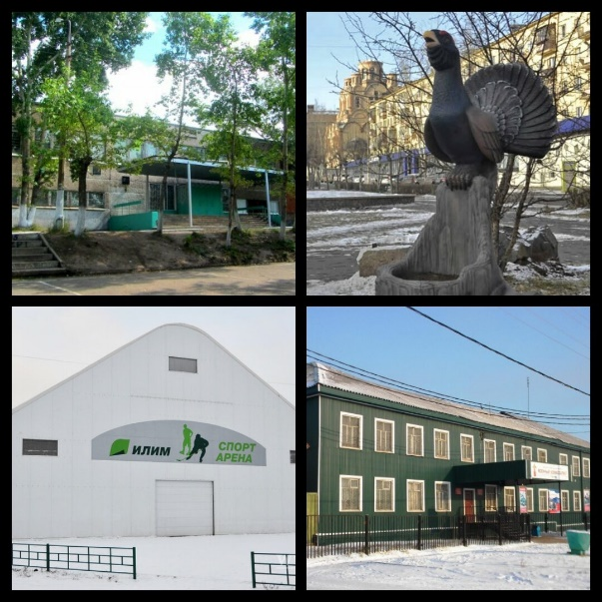
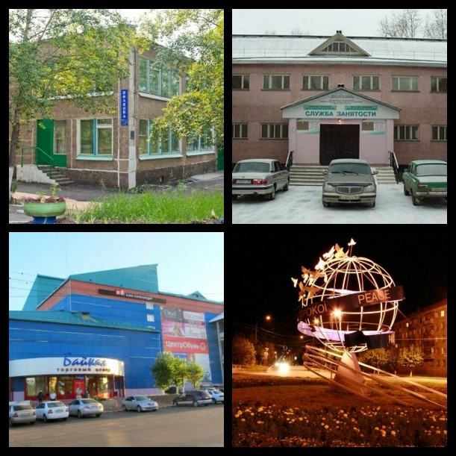
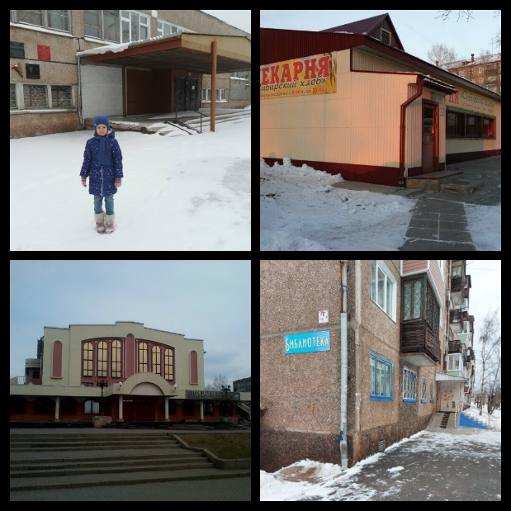
Д/и четвертый лишний « Наш микрорайон»

Slide 10
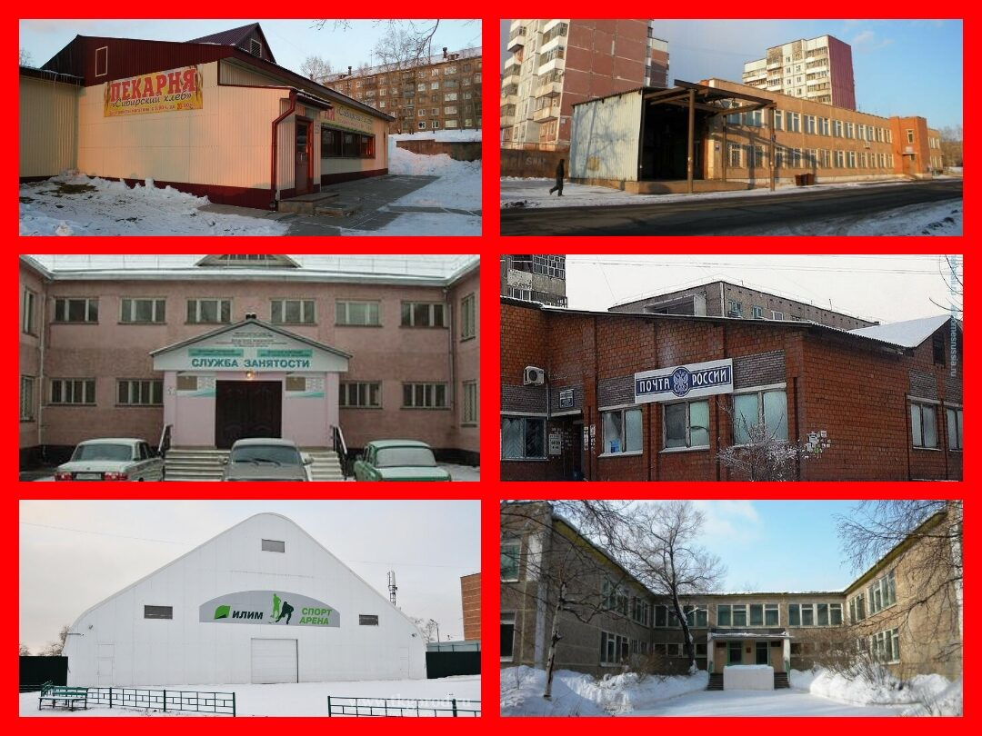
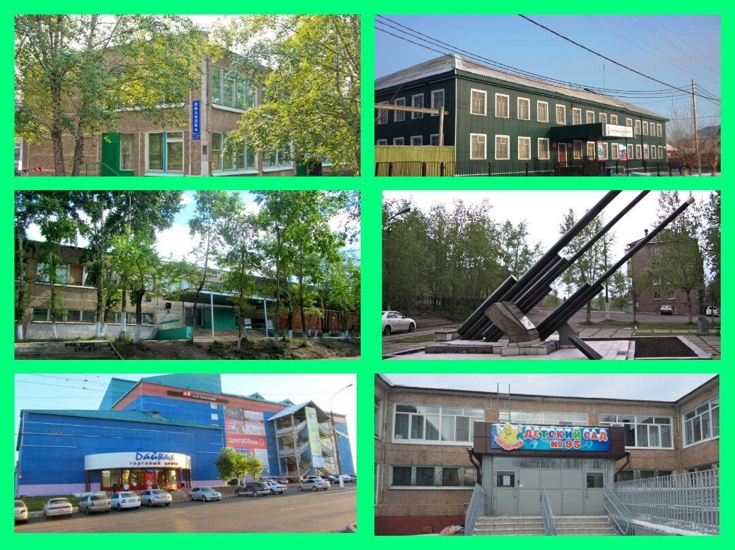
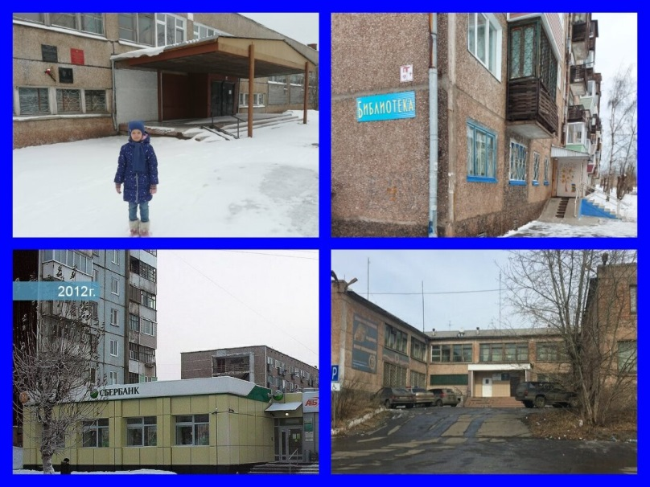
Лото « Мой микрорайон»

Slide 11
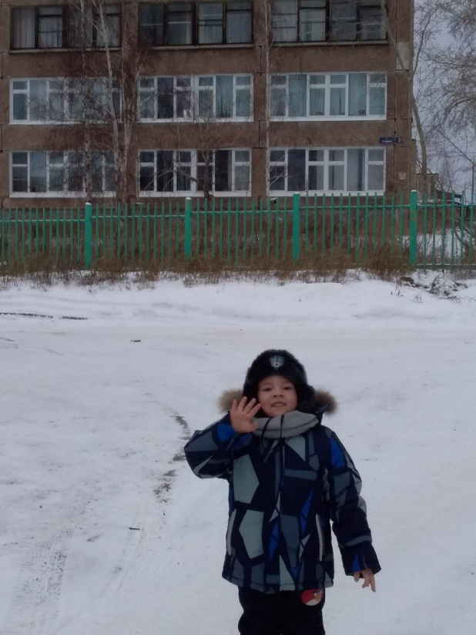
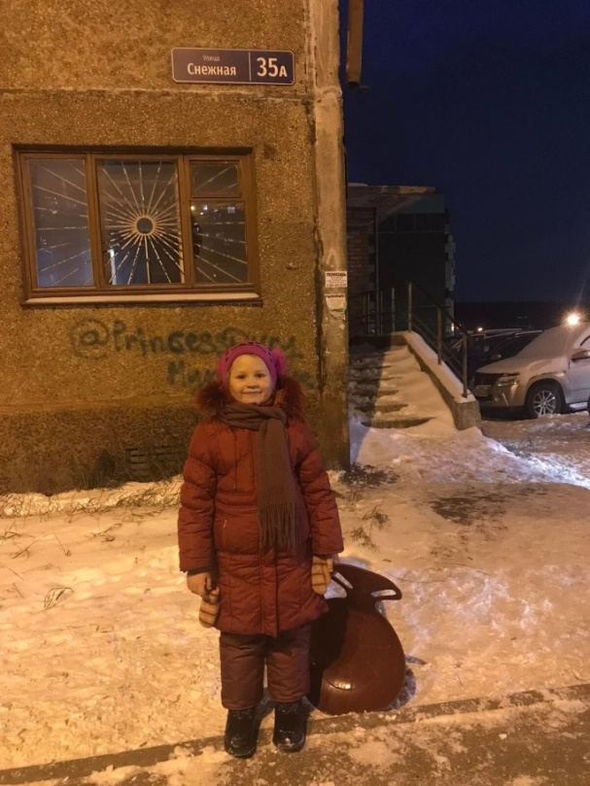
Реализация проекта

Slide 12
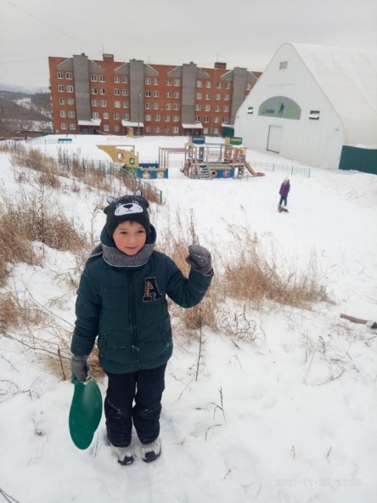
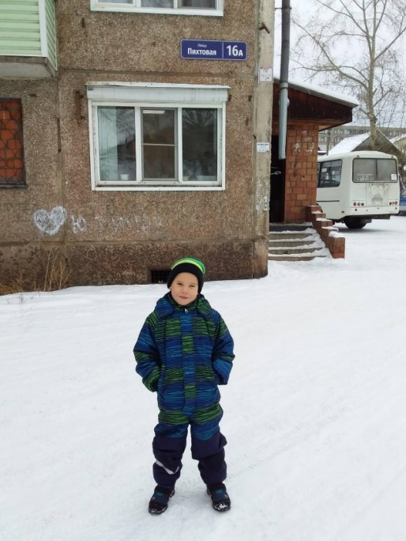
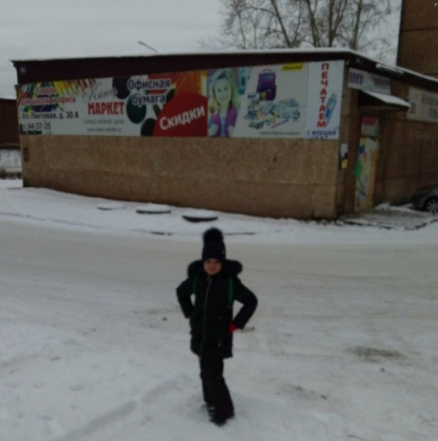
Дом, в котором я живу

Slide 13
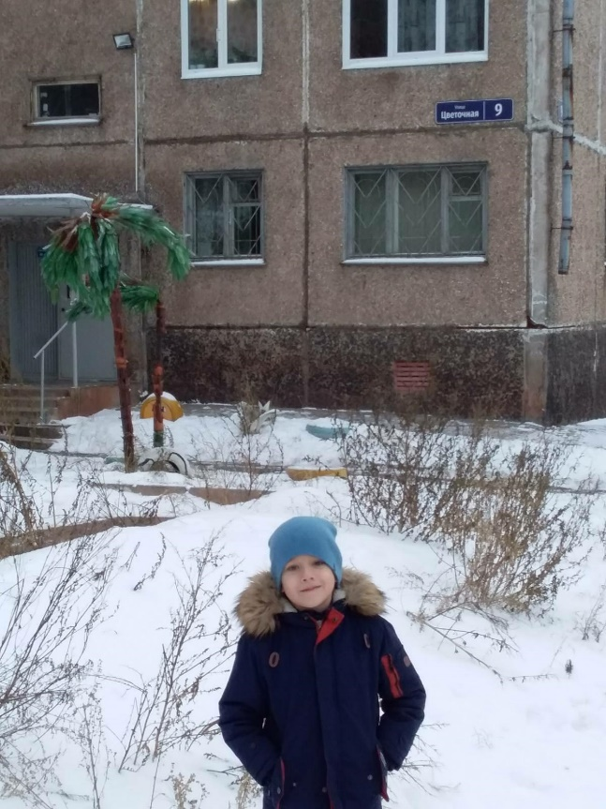
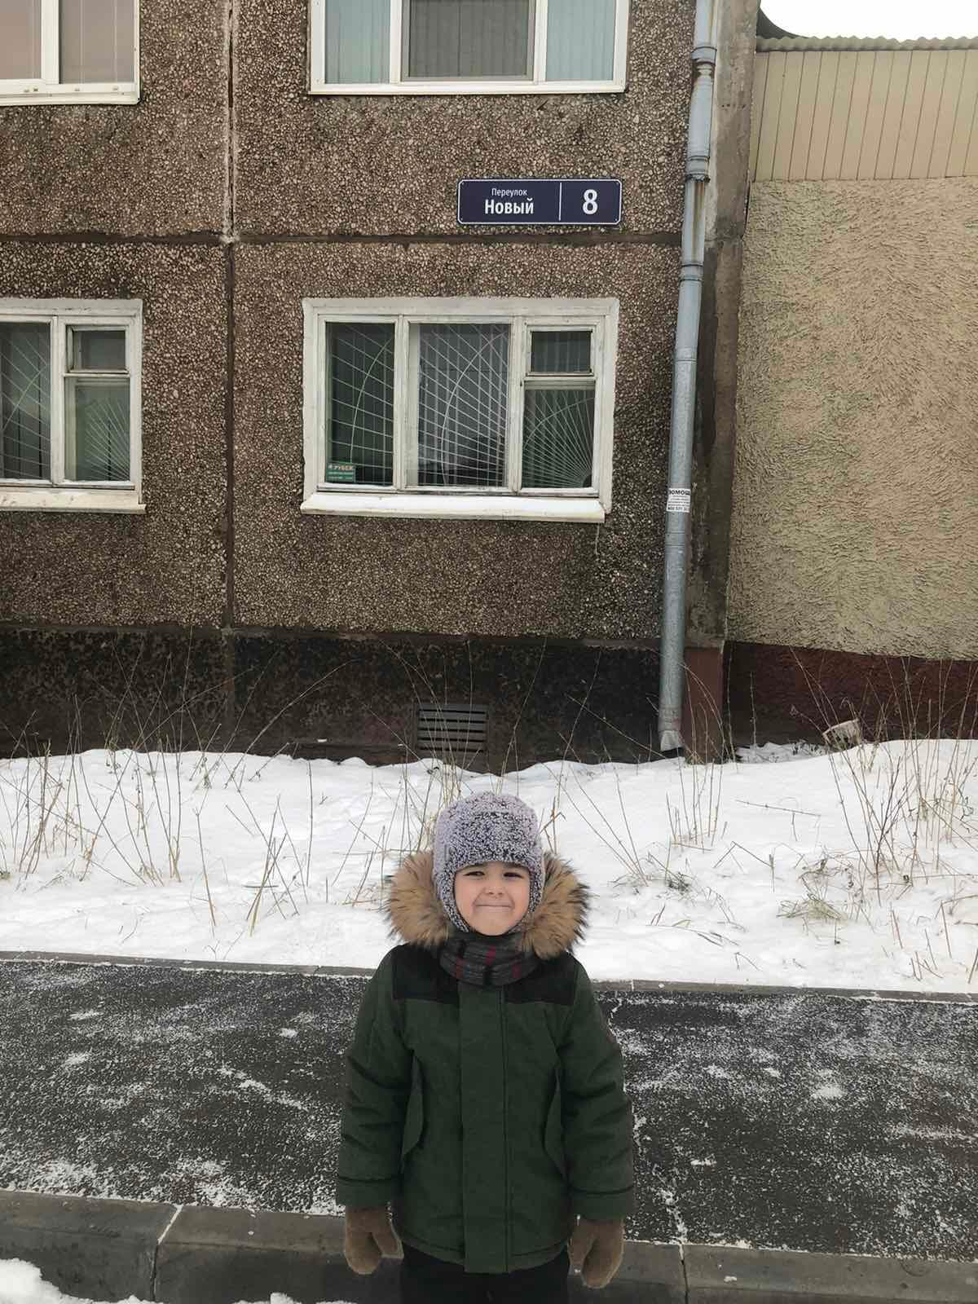

Slide 14
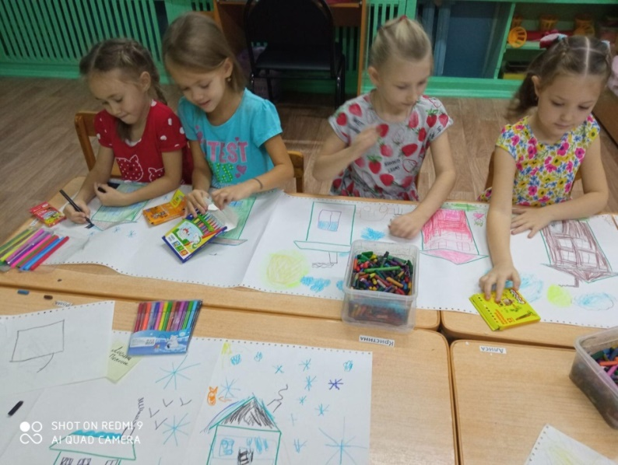
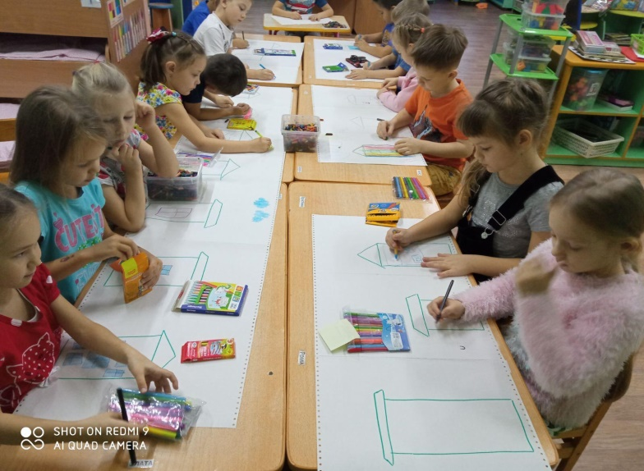
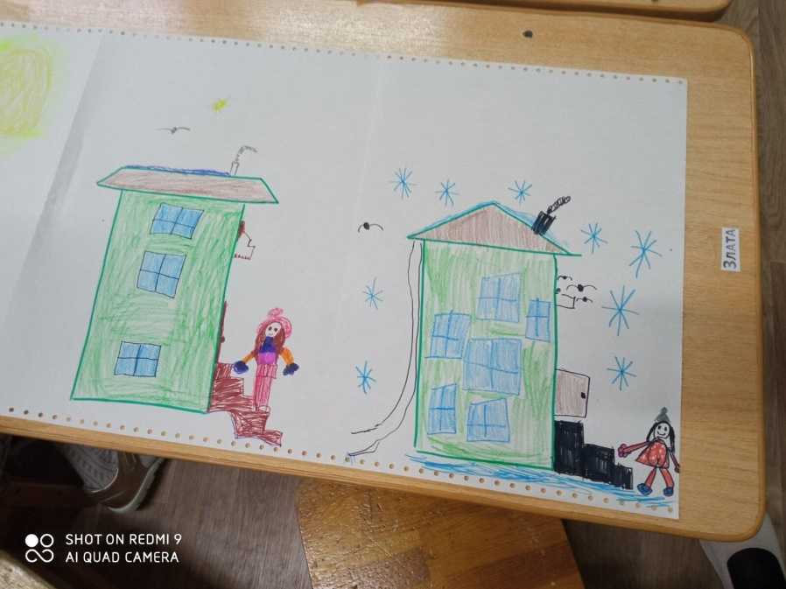
Нарисуй свой дом

Slide 15
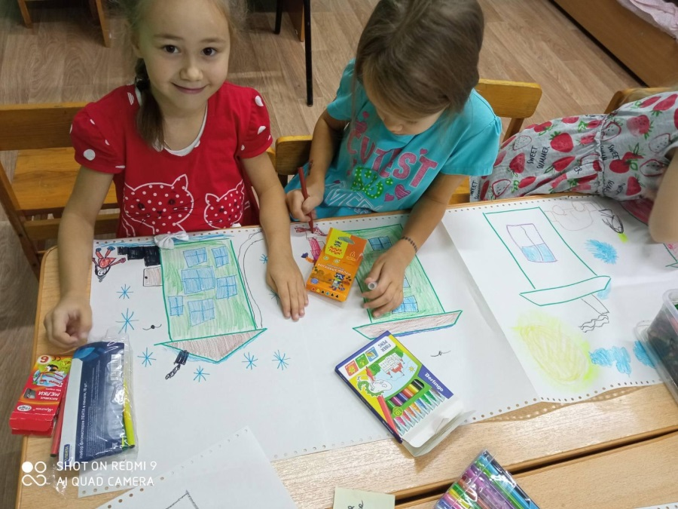
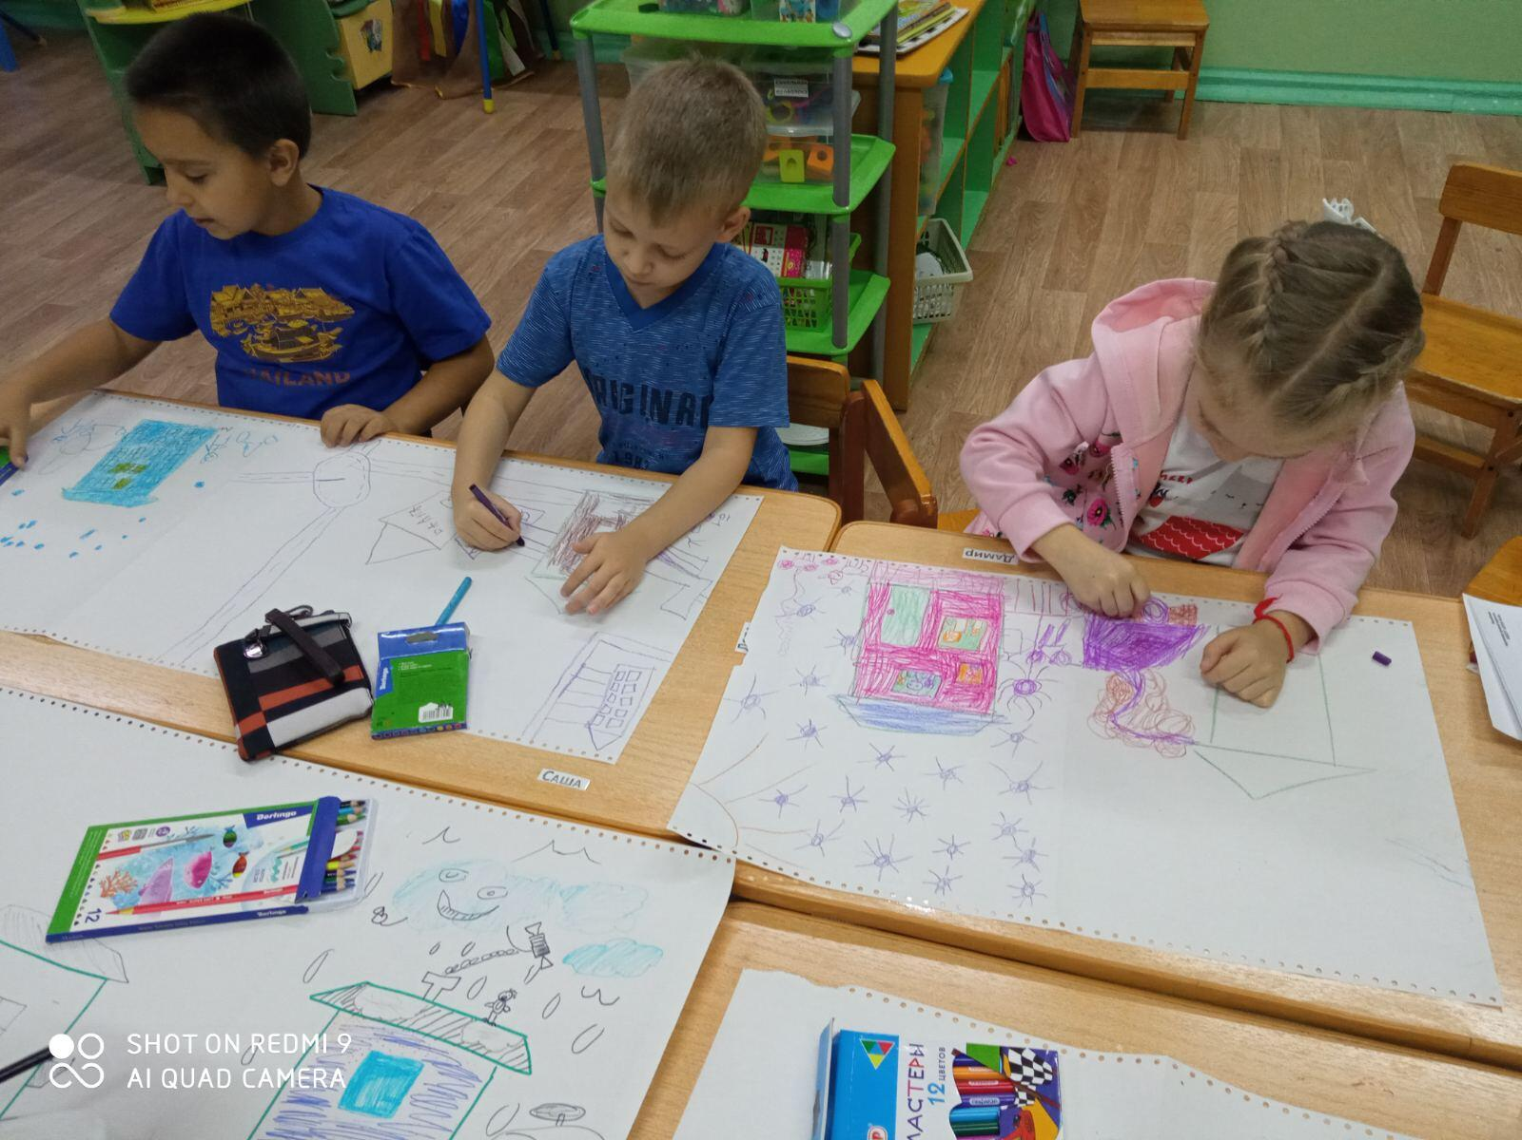
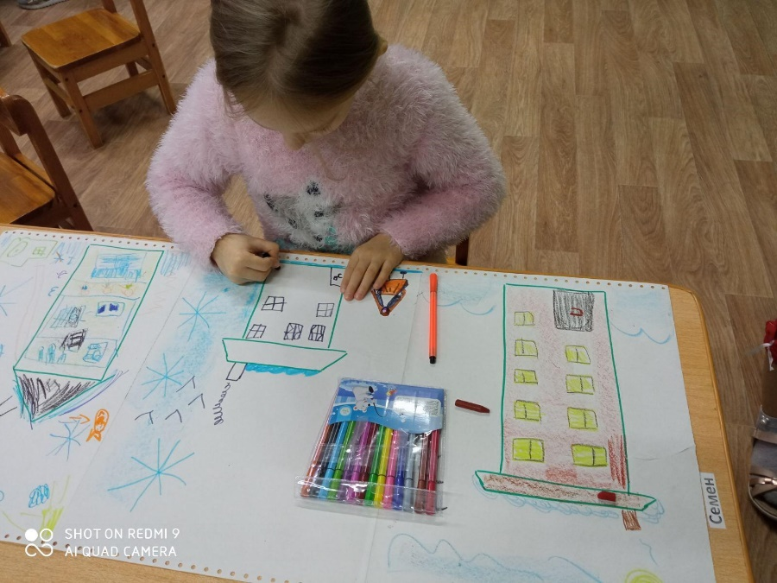

Slide 16
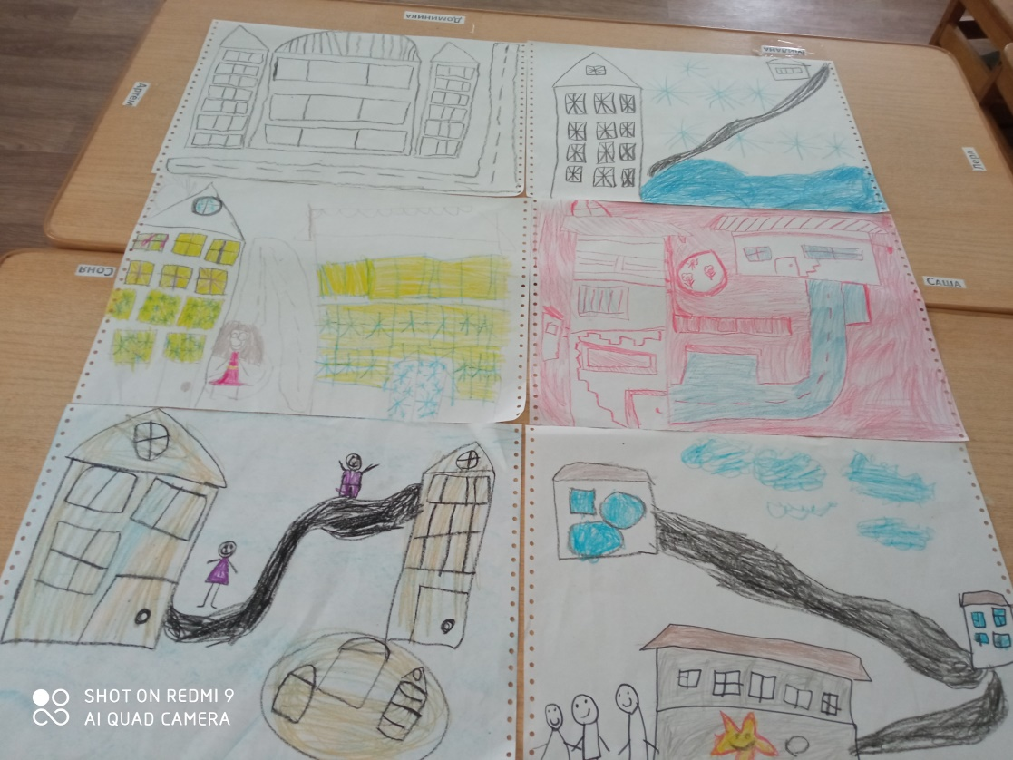
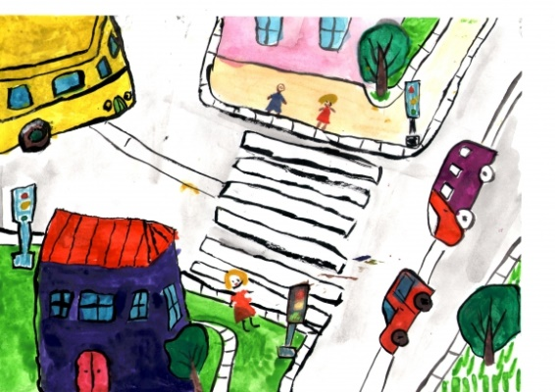
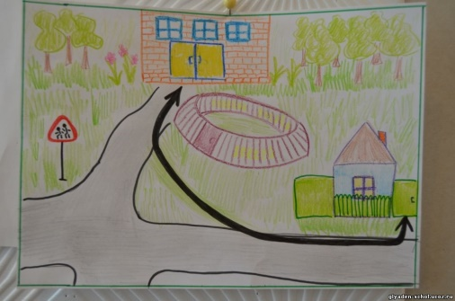
Рисунки детей «Дорога от детского сада домой»

Slide 17
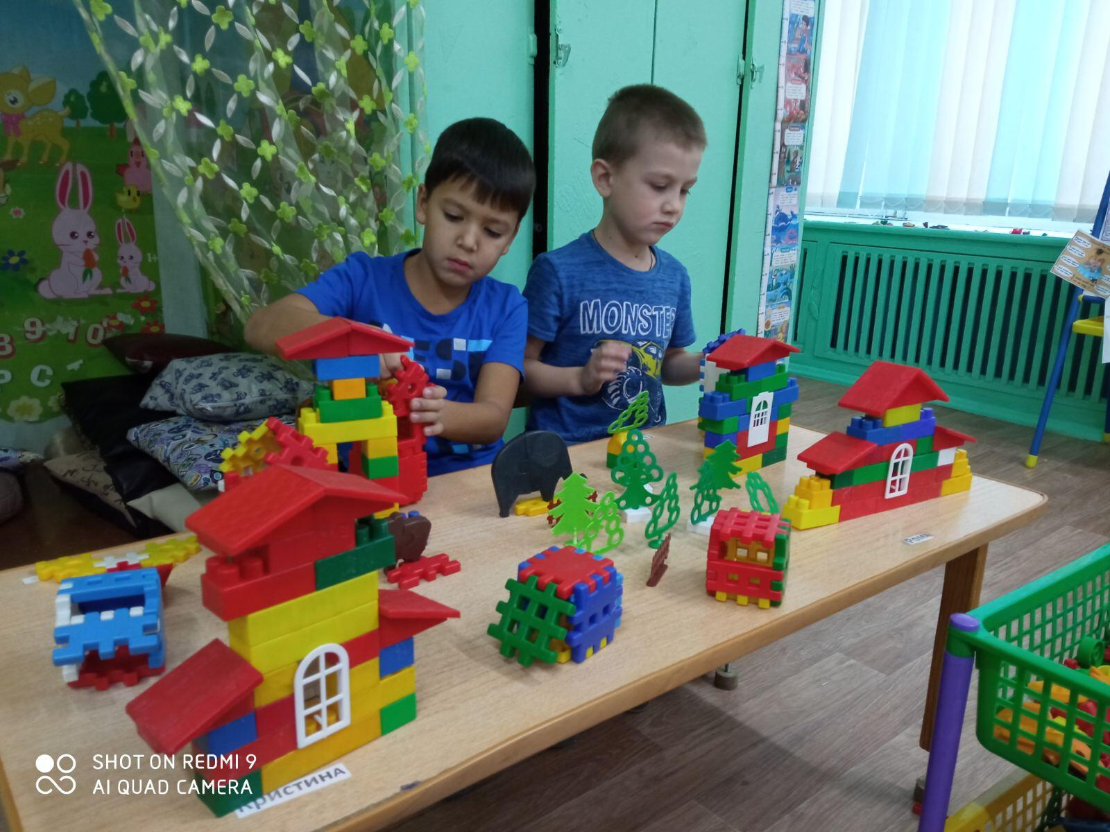
Строю свой дом

Slide 18
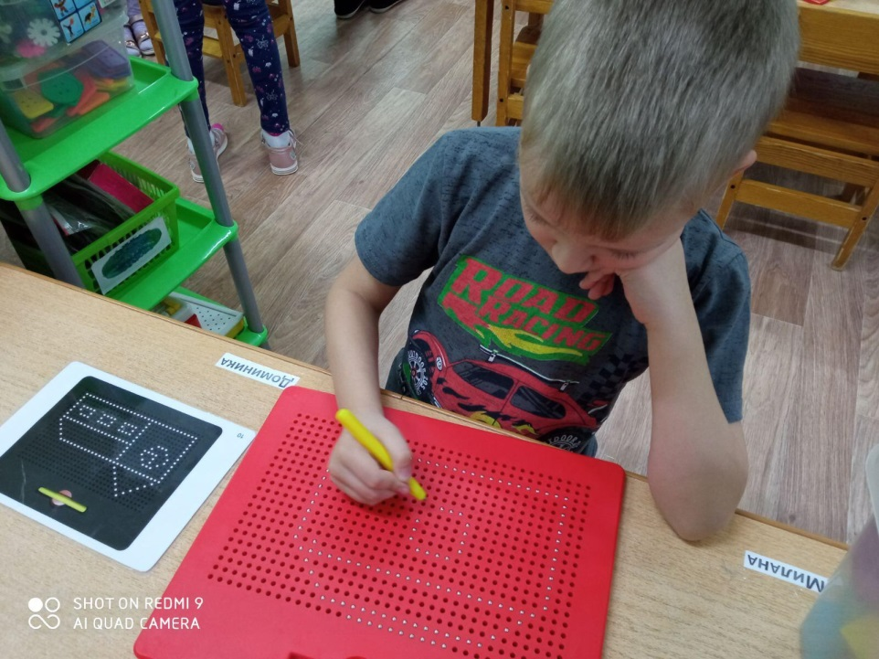

Slide 19
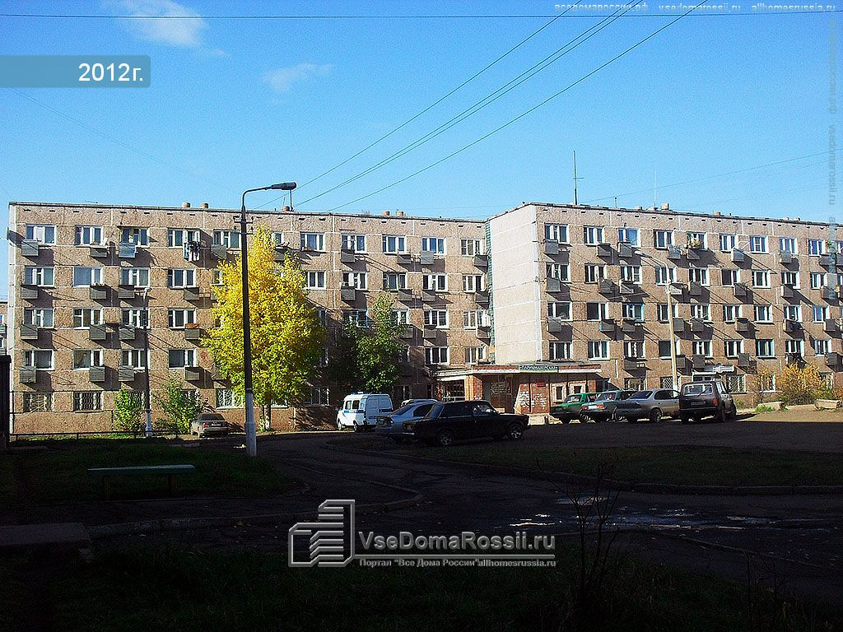
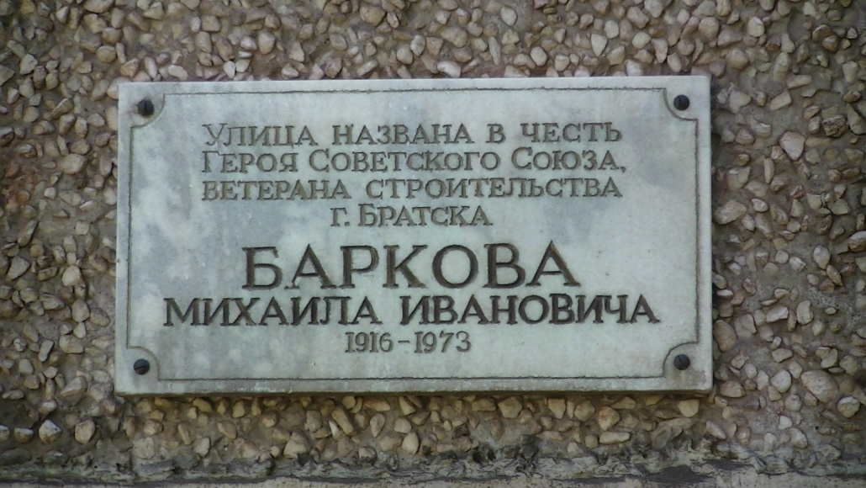
История улицы Баркова

Slide 20
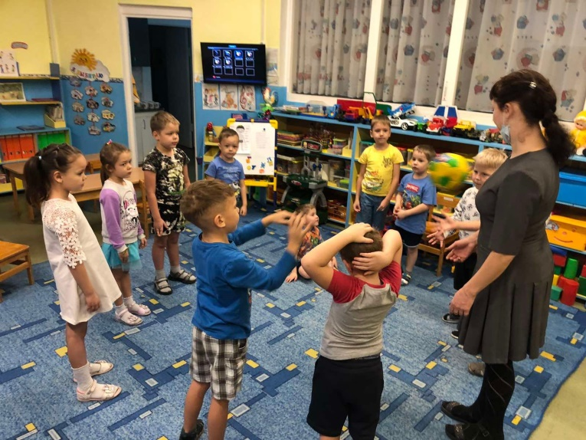
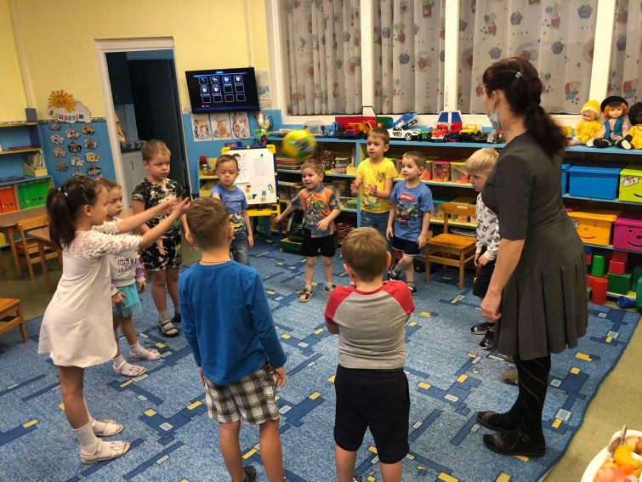
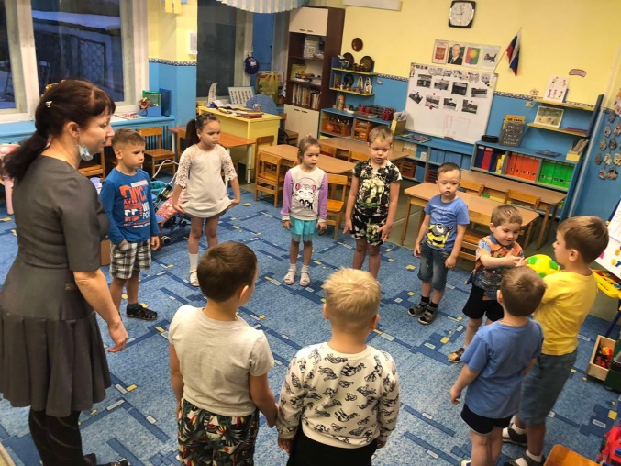
Словесные игры с мячом

Slide 21
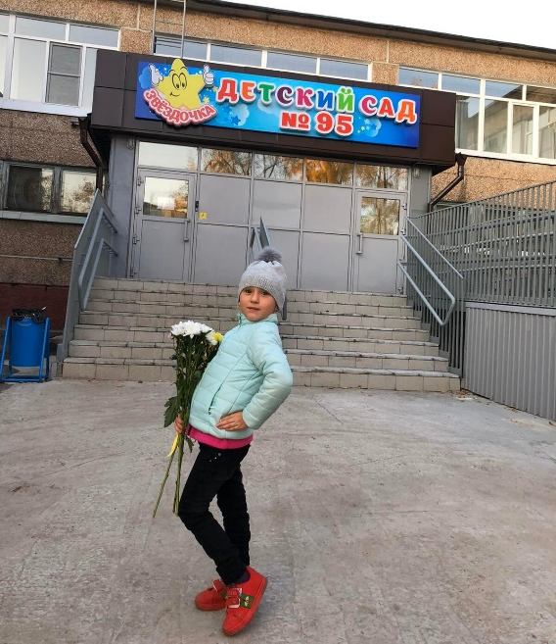
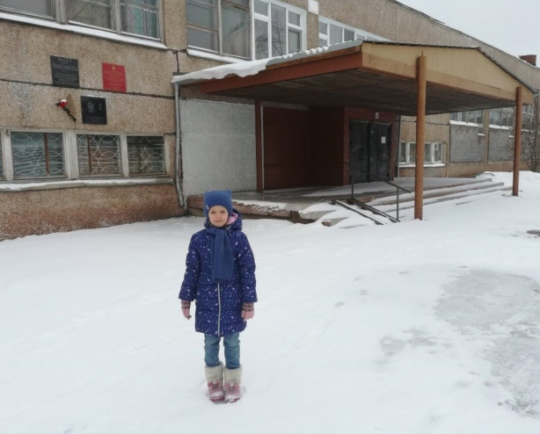
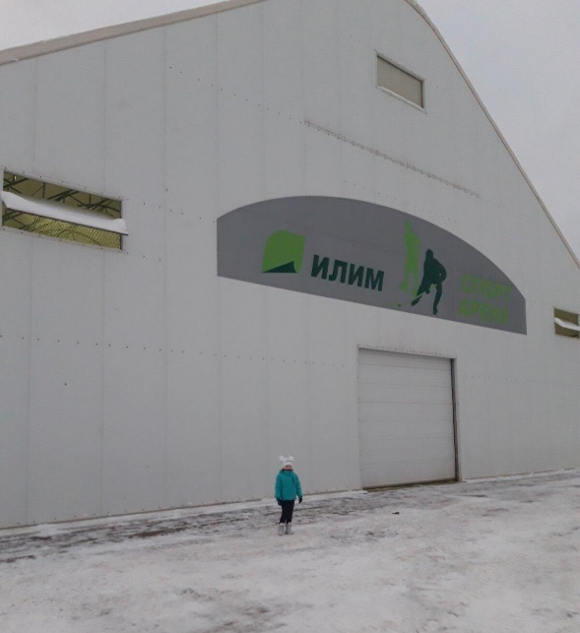
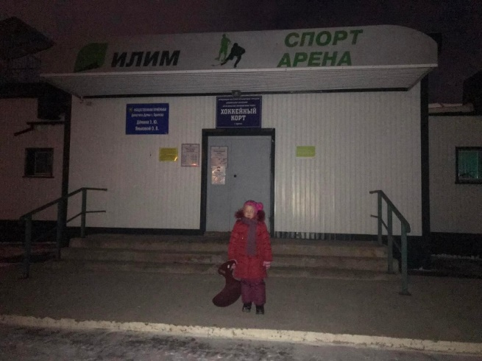
Наш микрорайон

Slide 22
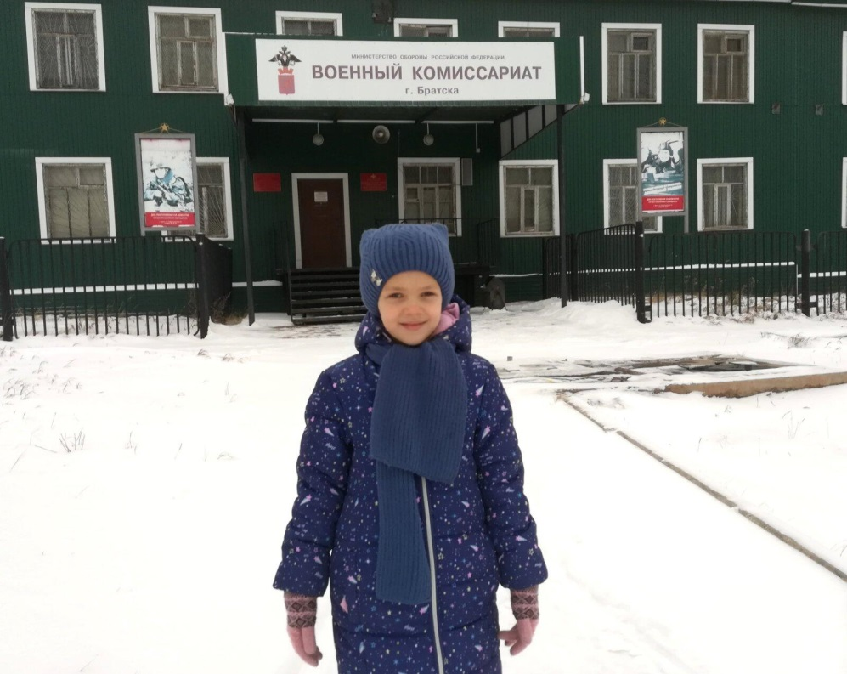
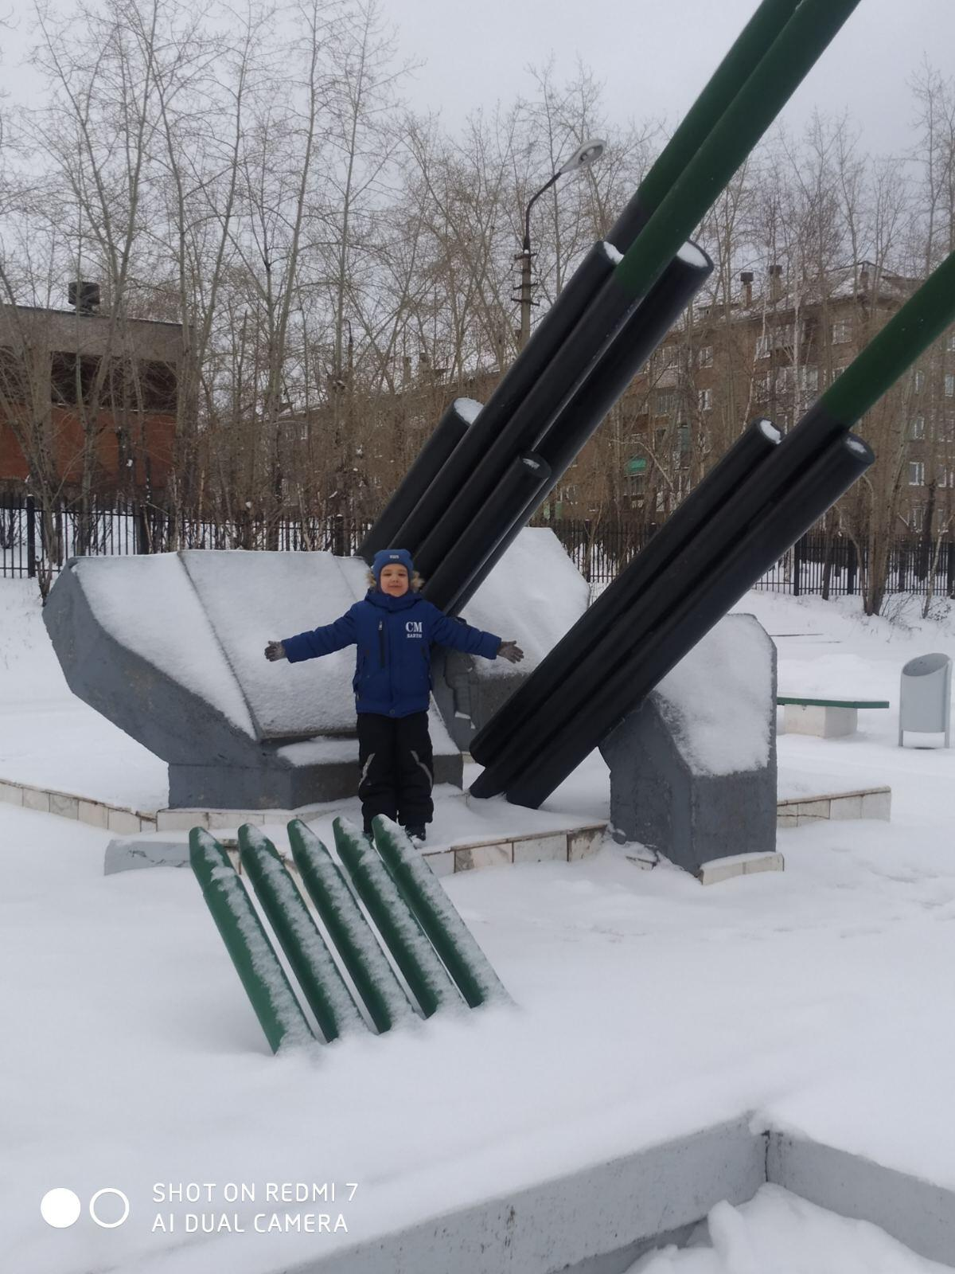
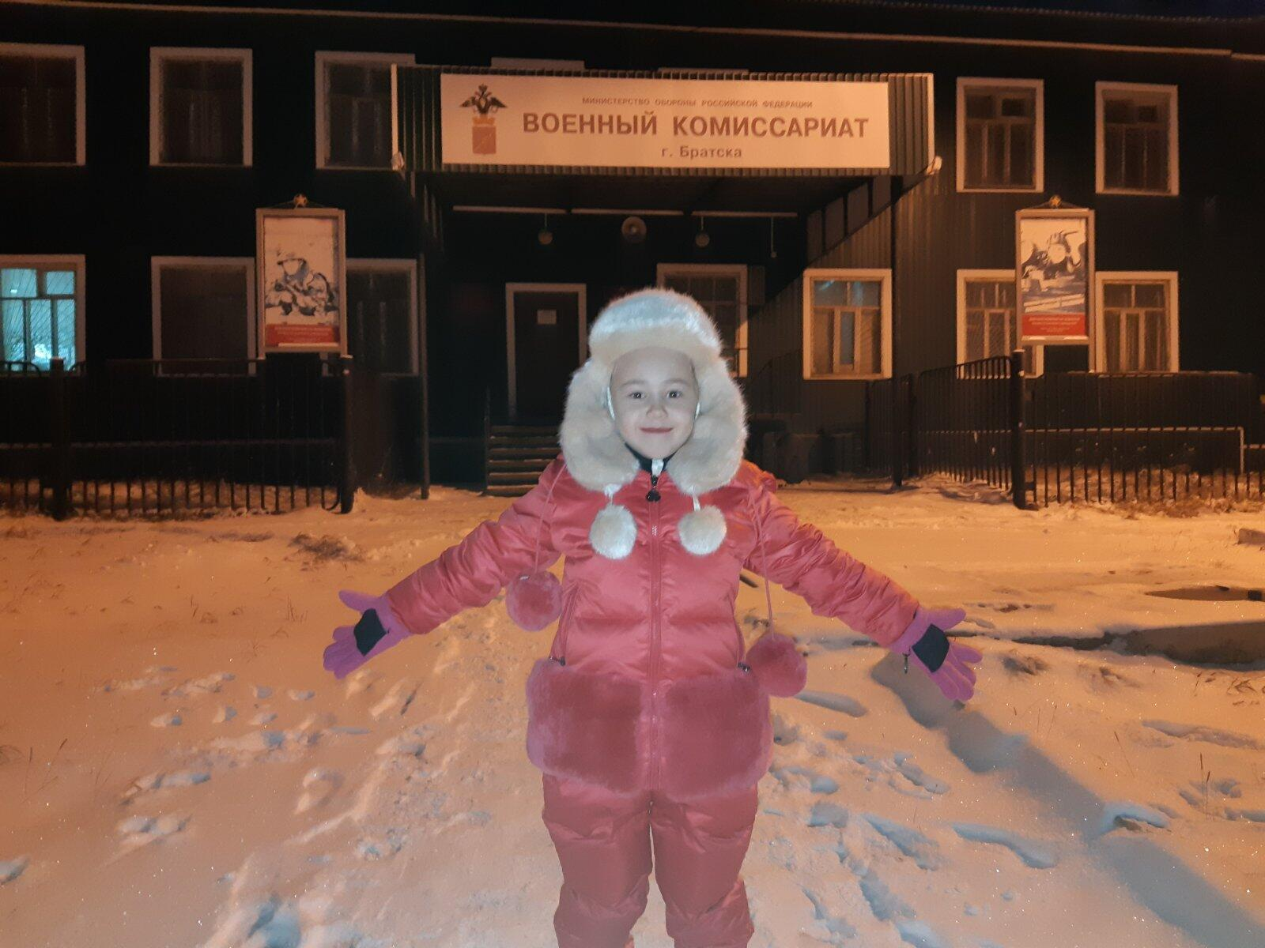

Slide 23
Рисунки детей

Slide 24
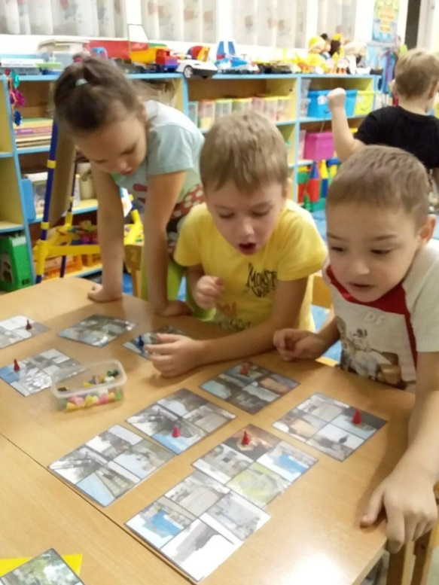
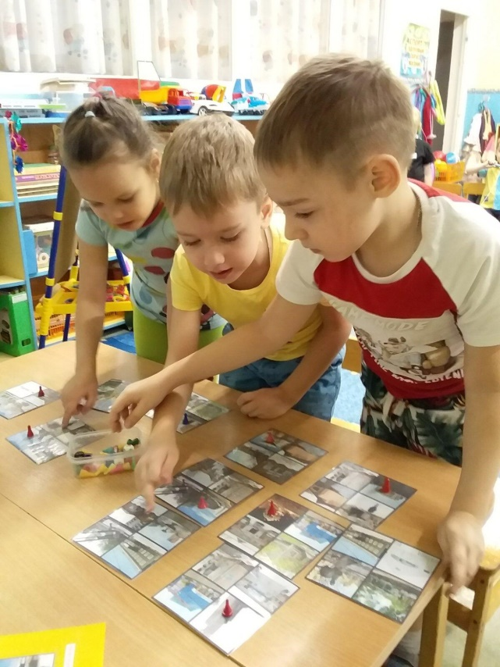
Дидактическая игра «четвертый лишний»

Slide 25
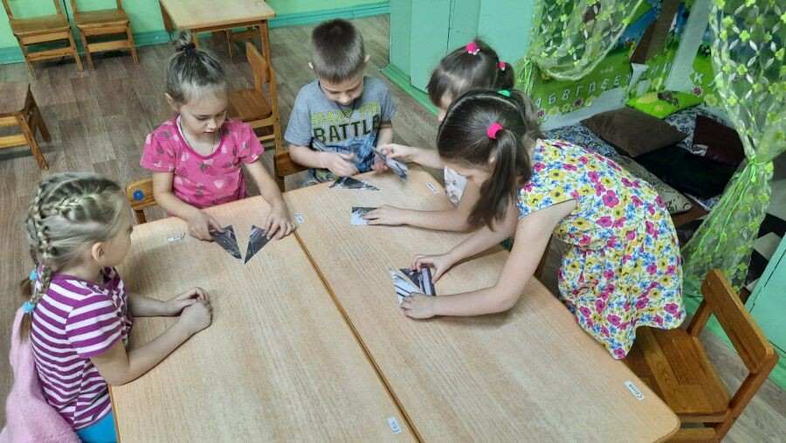
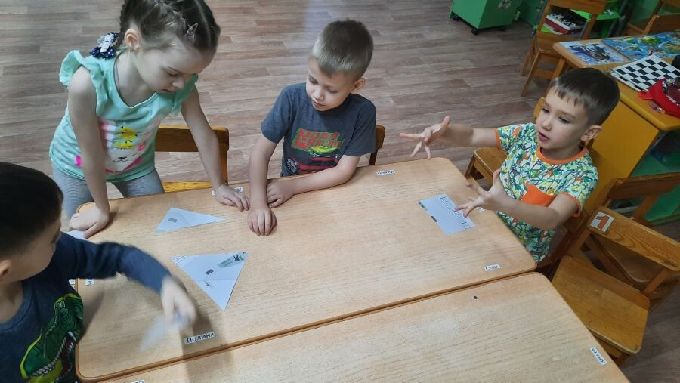
«Собери целое из частей»

Slide 26
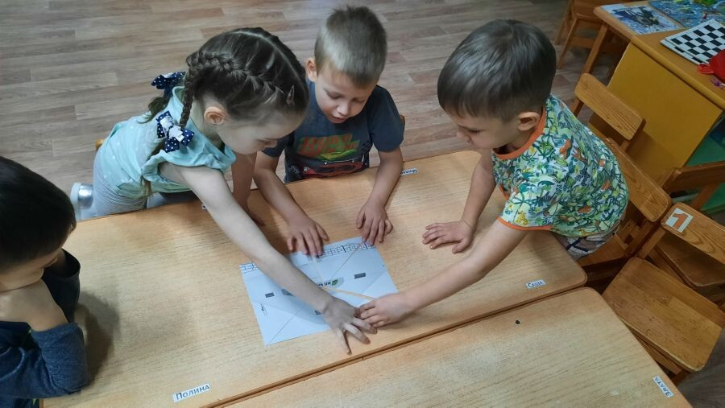
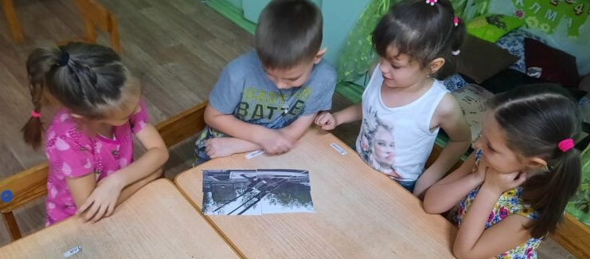

Slide 27
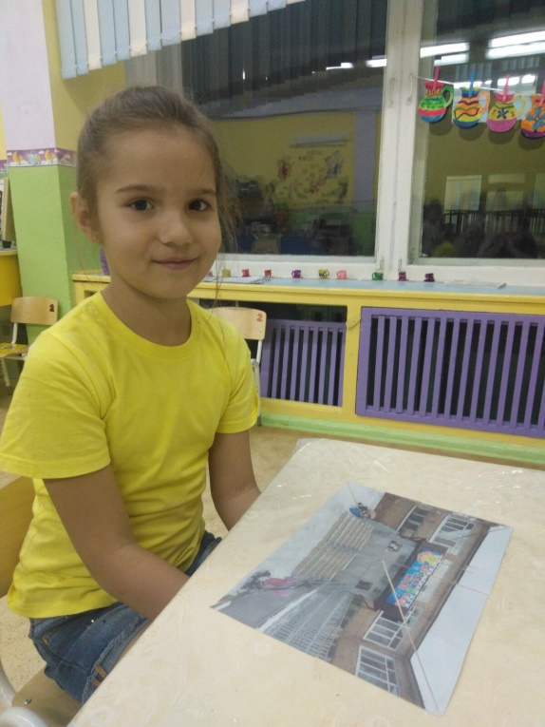
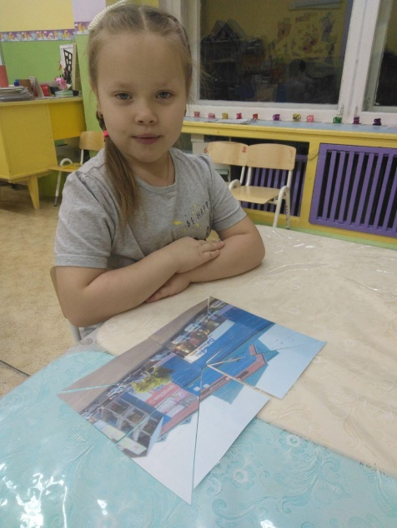
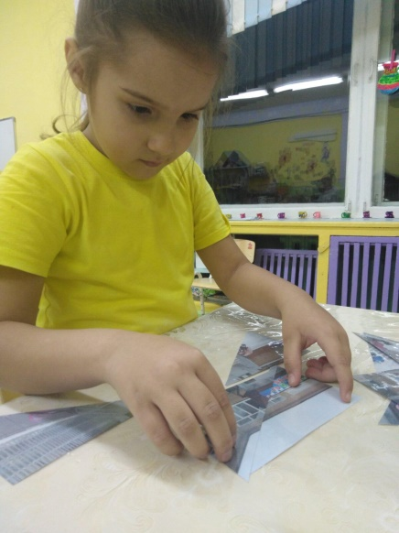
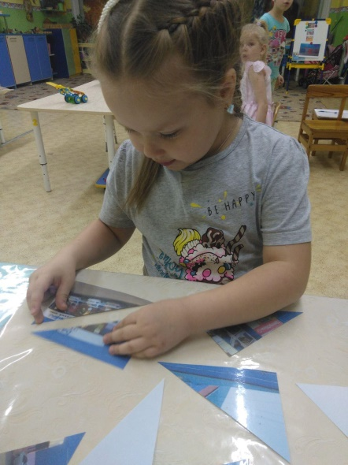

Slide 28
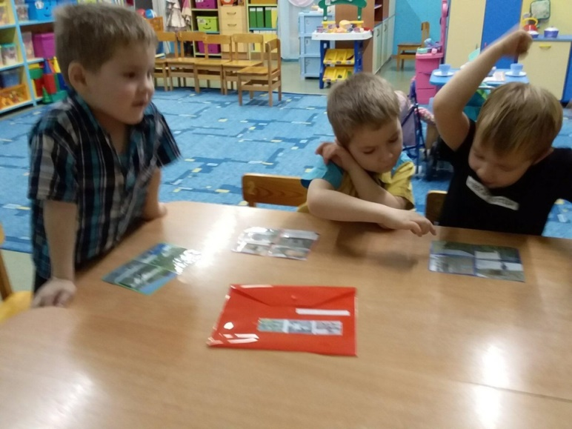
Настольно-печатная игра лото «Мой микрорайон»

Slide 29
Строительство объектов

Slide 31
Аппликация «Мой микрорайон»

Slide 32
Работа кипит

Slide 33
Вот что у нас получилось!!!

Slide 34
3. Заключительный Изготовили учебно-развивающую игру «Путешествие по улицам микрорайона» Дидактические игры, картотека игр.

Slide 35
Перспективы проекта
Создать предпосылки для дальнейшей работы над созданием истории о микрорайоне в рамках морально – нравственного воспитания и переход к реализации проекта «Мой город Братск»

Slide 36
Мой город Братск «Каким был ,каким стал»

Slide 37
Спасибо за внимание

Slide 38
Список используемой литературы
1. Алешина Н. В. Патриотическое воспитание дошкольника. - М. : ЦГЛ 2004г.
2. Журавлева В. Н., Проектная деятельность старших дошкольников. - Волгоград, 2009г.
3. Маханёва М. Д. Нравственно - патриотическое воспитание детей старшего дошкольного возраста - М. :АРКТИ, 2004г.
4. Новицкая М. Ю. Наследие. Патриотическое воспитание. - М. : Линка - Пресс, 2003г.
5. Якушева Т. А. Воспитание гражданско-патриотических чувств у ребенка старшего дошкольного возраста. // Дошкольная педагогика 2006, №6.

